Slide 1
Watt Vs. Lumen, Ra og Kelvin
Noget om lys:

Slide 2
Watt Vs. Lumen, Ra og Kelvin
Lys fra LED, gløde-, halogen- og sparepærer fremkommer på meget forskellige måder. Derfor giver det ikke længere mening at tale om antallet af watt, hvis du vil beskrive det lys, lyskilderne giver
3. oktober 2015
Når det kommer til lyskilder som halogenpærer, sparepærer og LED, bør du vende dig til at beskrive det lys, som de giver med nogle andre karakteristika end antallet af Watt.
Lys fra halogenpærer, sparepærer og LED genereres på 3 forskellige måder. Hvis du vil sammenligne lyskilderne både med hinanden og glødepæren, som vi kender bedst - bør du bruge disse værdier:
Farvetemperaturen, der måles i Kelvin (K)
Farvegengivelsen, der måles i Ra
Lysstrømmen, dvs. den totale mængde lys, der udsendes fra lyskilden, nemlig den såkaldte lumenværdi (lm)
Bliv klogere på, hvordan du sammenligner og vælger de rigtige lyskilder i denne lille guide!

Slide 3
Kelvin (k) - Farvetemperatur
Farvetemperatur måles i Kelvin (K) og er et udtryk for, hvilken farve lyset har. Jo højere Kelvintemperatur, desto hvidere er lyset. Høje farvetemperaturer kaldes kolde farver, og lave temperaturer kaldes varme farver.
Glødepæren har typisk en farvetemperatur på 2400-2900 K.
Halogenpæren har typisk en farvetemperatur på 2700-3100 K.
Sparepæren har typisk en farvetemperatur på 2700 K (farve 827) eller 2500 K (farve 825).
LED'ens farvetemperatur afhænger af valg af diode. De fleste lysdioder produceres med en temperatur på 3000-8000 K.
NB: Dioderne belægges med fosfat for at gøre lyset mere varmt (2400-2900 K)

Slide 4
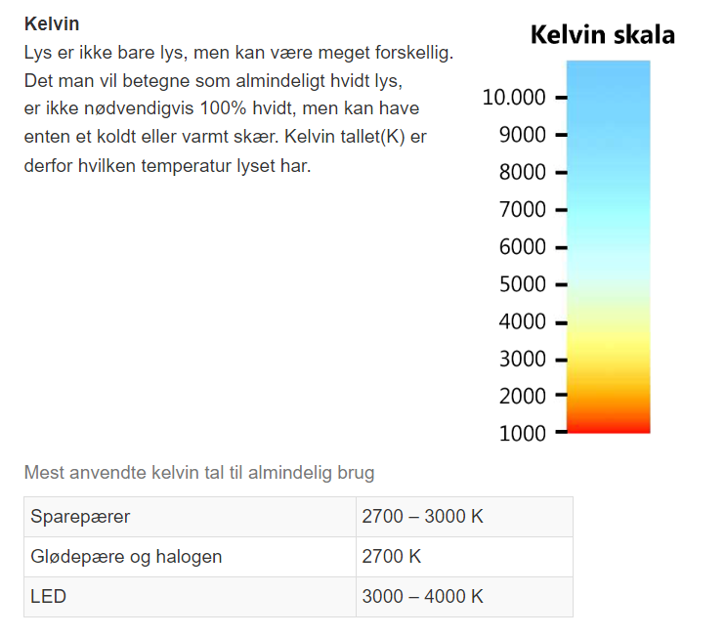

Slide 5
RA - Farvegengivelse
Farvegengivelsesindekset, Ra, angiver, hvor god lyskilden er til at gengive en række referencefarver.
Farvegengivelsesindekset går fra 0 til 100, hvor 100 er optimal farvegengivelse. Kun sollyset har en Ra værdi på 100. Ifølge Dansk Standard DS700 skal farvegengivelsen være minimum 80, der hvor mennesker færdes.
Glødepæren og halogenpæren lyser ved at en glødetråd varmes op. De har begge en Ra værdi på 99, og en varm farvetemperatur. Desuden er alle farver repræsenteret i farvespektret. Lyskilderne tænder øjeblikkeligt og kan dæmpes.
Sparepæren lyser ved, at der sker en elektrisk udladning. Sparepæren har oftest en Ra værdi på 80-85 og en varm farvetemperatur. Farverne i det rødlige område er særligt underrepræsenteret, og farverne i det gul/grønne område er særligt overrepræsenteret. Sparepæren tænder langsomt, og kan som udgangspunkt ikke dæmpes.
LED'en er en elektronisk komponent, som omsætter elektrisk energi til lys. Gode kvalitetsprodukter har en Ra værdi på 80-98 og en varm farvetemperatur. Alle farver er repræsenteret. LED'en tænder øjeblikkeligt, og findes i dæmpbare og ikke dæmpbare udgaver.

Slide 6
Lumen - Lysstrøm
En stor udfordring ved de forskellige lyskilder i dag er, at vi skal lære at bruge tallet for lumen i stedet for watt. Lumen, der også kaldes lysstrøm, er et mål for den totale mængde lys, der udsendes fra en given lyskilde.
Med udfasningen af glødepæren har EU fremsat en række krav til, hvor meget lumen en alternativ lyskilde skal have for at blive sidestillet med en glødepære.
Lumenkravene gør det nemmere at sammenligne alternativerne, og man er sikker på, at lysniveauet bevares efter udskiftningen.
Se værdierne for lumen i nedenstående tabel. Næste billede:

Slide 7
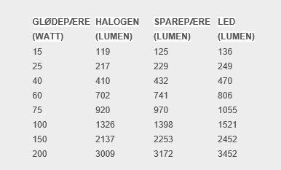
Lumen - Lysstrøm

Slide 8
Kelvin tallet(K) er derfor hvilken temperatur lyset har. Ra værdien fortæller hvor god en farvegengivelse lyset har, og er umiddelbart ikke noget du vil kunne se med det blotte øje, medmindre ra tallet er rigtig lavt.
Jo højere Ra værdien er, jo bedre lys, og mere levende omgivelser vil du få, for
di lyset er meget kraftigere. Hvis du tager solen som et eksempel, så er det den som giver gengiver farver bedst med en Ra værdi på 100. Du kan få pærer med en Ra værdi på 99, og det er de nærmeste der kommer til solens farvegengivelse.

Slide 9
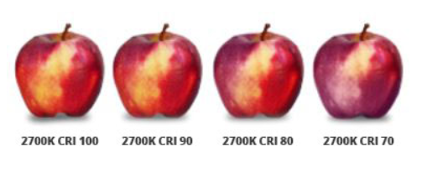
HVAD ER CRI?
Farvegengivelsesindekset (CRI, fra color rendering index på engelsk) fortæller, hvor naturligt farverne på et objekt gengives, når de belyses af en bestemt lyskilde. Dette gør farvegengivelse til en kvalitetskarakteristik for en lyskilde. En CRI på Ra 100 betyder en naturlig gengivelse af farver. Ra> = 90 indikerer meget god farvegengivelse, Ra> = 80 indikerer god farvegengivelse. Lyskilder under Ra 80 anbefales ikke til stuer, da farver kan blive forvrænget eller gengivet på en grålig måde.

Slide 10
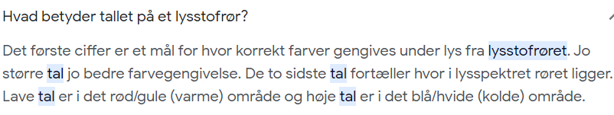

Slide 11
Find den rigtige lyskilde https://www.jensen-company.dk/guide-til-den-rigtige-led-paere
https://www.greenline.dk/artikler/guide-til-at-vaelge-den-rigtige-led-paere?gclid=Cj0KCQjwnMWkBhDLARIsAHBOftpF0CvWeO5nARYsxxGny6CGKzAf0Q11qCwGlmEfPaSCiN9hGV6Ws-UaAk-gEALw_wcB

